Slide 1
MATEMATIK PÅ UNIVERSITETET
Notes:
Jag ska gå igenom lite om matte på universitetet och hur matematik används här på våran utbildning samt vad som kom skall.

Slide 2
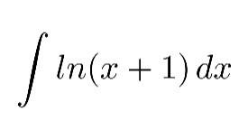
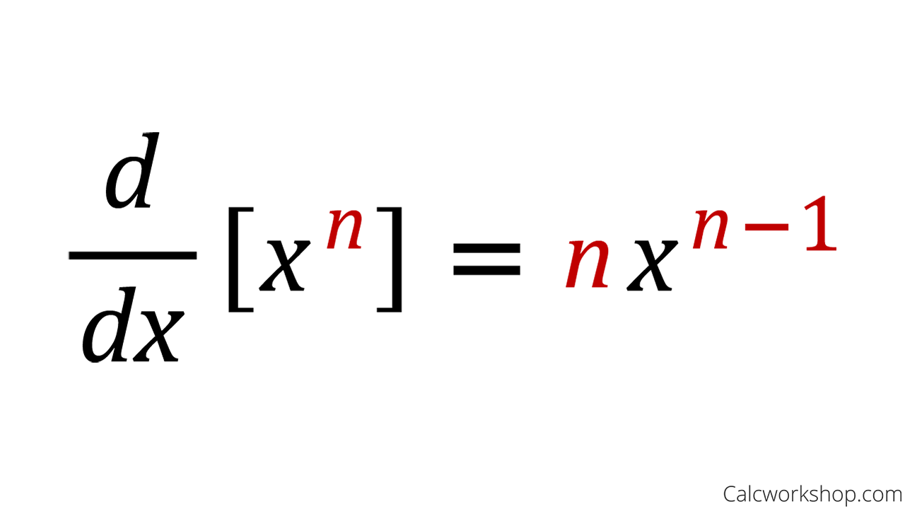





Vad är matematik?
Vårt främsta verktyg för problemlösning!
Låg stadiet:
Högstadiet: x och y
$$50+60=110$$
$$a^{2}+b^{2}=c^{2}$$
$$60−50=10$$
$$y=kx+m$$
$$x=\frac{−b±\sqrt{b^{2}−4ac}}{2a}$$
Gymnasiet:
Notes:
Det simpla svaret till vad som är matematik är att det kommer vara vårat främsta verktyg i problem lösning. Vi kan använda matematik just nu på grund av en väldigt lång process av lärande, vilket började i lågstadiet. Där lärde man sig om addition, subtraktion, multiplikation och division. Alltså grund pelarna av matematik. Härnäst så lärde högstadiet oss om formler och funktioner, som är i form av pythagoras sats och räta linjens ekvation. Och sen så kom gymnasiet där man lärde sig om polynom, integraler och derivator, man dök alltså in i funktionernas förlovade land.

Slide 3
Just nu
Träning inför framtiden – Lära sig grunderna
Logik, Mängdlära
(A ⇒ B)
Trigonometri (additions formlerna)
⇔ (¬B ⇒ ¬A)
sin(2x) = 2 sin(x) cos(x)
Komplexa tal
z = a + bi = |z| (cos(arg(z)) + i sin(arg(z)))
Notes:
Vad vi lär oss just nu kan ni se i eran plannering, men här lär man sig också sig grunder i matematik. Bara till skillnad från Lågstadiets grunder, så handlar det här om formella definitioner, sats och bevis. Vissa av dessa definitioner, satser och bevis har ni redan stött på i erat kompendium som till exempel additionsformlerna eller induktions bevis. Vi lär oss detta nu för att väldigt snart så kommer ni ha användning av det inom endim 1 & 2 och linjär algebra.

Slide 4
Fysikens matematik
I fysiken används matematiken för att lösa problem
Vårt främsta verktyg
Problemformulering –> Matematik -> Lösning
Gymnasiefysik
Formelblad
Endast endimensionella problem
Universitetet
Flerdimensionella problem
Komplicerade problem
Kräver fler matematiska verktyg

Slide 5


Kommande Matematik
Fysiken leder till differentialekvationer
Exempel, dämpad Svängning
$$m\frac{d^{2}x}{d^{2}t}+c\frac{dx}{dt}+kx=0$$
Med en lösning: x = e^{−γt}a cos(ω₁t − α)
Även kommande är Fourier serier:
$$s_{N}\left(x\right)=A_{0}+\sum_{n=1}^{N}{(A_{N}\cos\left(2π\frac{n}{P}x\right)+B_{N}sin(2π\frac{n}{P}x))}$$
Notes:
Kort sagt så kommer ni landa i differential ekvationer och hur man löser dom. Just den här differential ekvationen handlar hur man beskriver en dämpad svängning. Lösningen svarar på vilken position x pendeln kommer ha efter en tidpunkt t. Den andra ekvation kommer efter differential ekvationerna och beskriver den periodiska funktionen sn(x) som kan användes för bla Värme transport och diffusion-

Slide 6
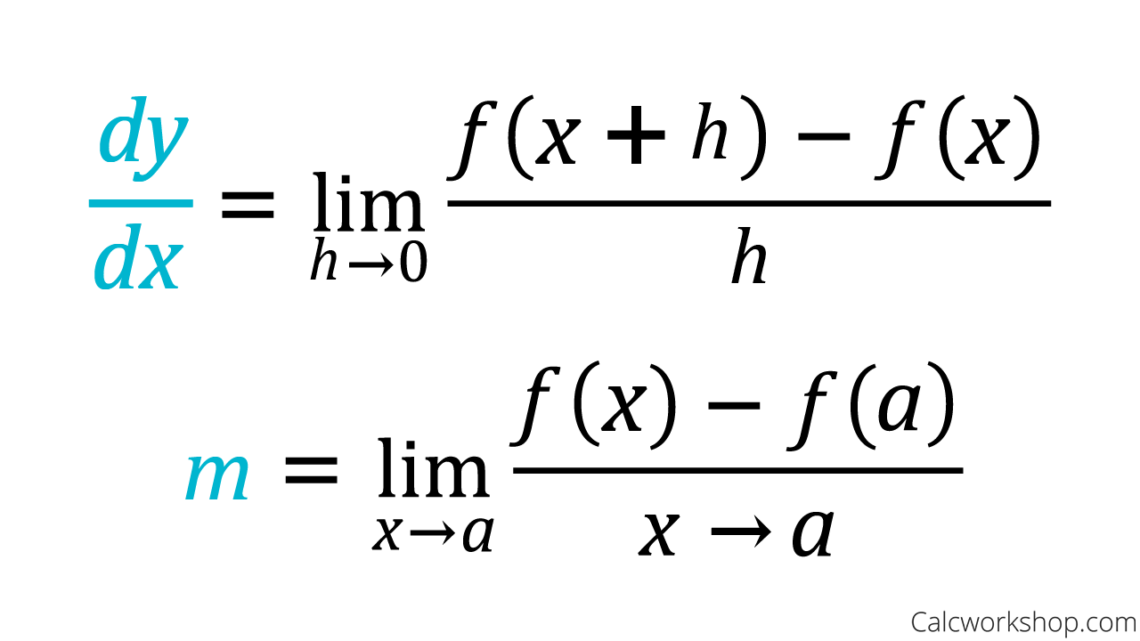
Universitetet
Matematik:
Definition → Teorem → Bevis
Definition:
Teorem: Produktregeln, Kedjeregel, Kvotregel
Bevis: Bevisa att teorem att stämmer
 | Bevis
 | Teorem
 | Definition
Axiom
Notes:
Våran matematik kommer handla mer om att gå från definition till teorem till bevis. Som till exempel dessa, derivatans definition som leder till teorem som dessa tre derivata regler. Dessa i sin tur leder till bevis som ska visas gälla.

Slide 7
Skillnader mellan gymnasiet och universitet
Matematiken blir formell
Antaganden, definition, sats, bevis…
Bokstäver inte siffror
Namngivning av variabler.
Generell problemlösning.
Insättning av siffror.
Inför kommande kurser
Djupförståelse viktig, matematiken återkommer.
Notes:
För att sammanställa så är matematiken på universitet mer formell, där vi tittar på antaganden, definitioner, satser och bevis. Siffrorna kommer bli mer och mer sällsynta, med dom flesta siffrorna kommer beskriva ordningar av polynom. Vi letar också generella lösningar här, där vi kan stoppa in siffror i slutet för att få fram svaret.
Inför tentorna så kan jag ge tipset att ta det Maria sa om djupförstålse till hjärtat, eller snarare hjärnan. För att den matematik ni lär detta läsår kommer att komma tillbaka nästa år. Om ni då har lärt er på djupet kommer ni ej behöva tillbringa så mycket tid att lära upp er, t.ex additionsformlerna en gång till.

Slide 8
Ansvar
Ansvaret ligger på dig som student.
Tempot följer kursen och inte studenten.
Hjälp från handledare, klasskamrater, äldrekursare, inte lika mycket från föreläsare.
Lite schemalagd tid. Planera själv (8h/dag)!
All matte kommer tillbaka i senare kurser, lär er så mycket ni bara kan!
Notes:
Ansvaret här på uni ligger på studenten, det är alltså erat ansvar att ligga i takt med schemat, inte lektorns. För att lära sig bäst så rekommenderar jag att ta hjälp av varandra och handledare, samt föreläsare. Även dom är svaga för spam emails ;). Som ni säkert märkt så har ni ganska lite med schemalagda tider, det är pga att ni ska planera in studietid själva. För man lär sig bäst av att jobba mer teorin.
Som tidigare nämnt så kommer ni möta den här matten igen vid senare tillfällen, så försök nöta in det här så bäst det går.

Slide 9
Tips från äldrekursare
Gå på alla föreläsningar & räkneövningar
Stressa lagom.
Våga ställa frågor och be om hjälp.
Gör övningsuppgifter.
Djupförståelse
Lär er att använda Matlab.
Plugga i grupp.
Notes:
Tips från äldrekursare är att gå på föreläsningarna och räkneövningarna
Man bör även stressa lagom kring att vara i takt med schemat, man kan oftast jobba ikapp.
Ni bör också vara bekväm om att ställa frågor och be om hjälp, både till handledare, men också till varandra. Ni skapar bra gruppdynamik på så sätt.
Gör alla rekommenderade uppgifter åtminstone, om man känner att man fortfarande inte förstår så kan man göra uppgifter utöver de rekomenderade.
Matlab används för att lösa väldigt många problem så passa på att lära er så mycket som möjligt om det för. För att kunna använda det är väldigt coola verktyget.
Den sista punkten vill jag verkligen rekommendera, jag har nu gått 5 år på TF och jag kan säga att det inte hade gått utan mitt plugg gäng, så om ni vet att ni har lite svårt med motivationen lite då och då. Som varje människa har, ta då och skaffa er ett plugg gäng, det är väldigt enkelt att skaffa ett plugg gäng. Man behöver bara fråga ☺.

Slide 10
LYCKA TILL!

